Slide 1
Troisième Chapitre 9: Fonction affine
M. FELT

Slide 2

Chapitre 9: Fonction affine

Slide 3
Introduction
Situation 1: Parc d’attraction: 10 €uros l’entrée, puis 3 €uros le ticket
Situation 2: Cléa a 50 €uros et dépense 8 €uros par jour
Situation 3: Forfait téléphonique à 9 €uros par mois, puis 2 €uros le Go de data
Situation 4: 2,5 €uros le kilo d’abricot
1. Expression littérale
2. Tableau de valeurs
3. Représentation graphique

Slide 4




I. Notion de fonction
Petit rappel du chapitre sur les fonctions…
Définitions:
A un nombre $x$ une fonction $f$ associe un nombre et un seul que l’on note $f(x)$.
On dit que $f(x)$ est l’image de $x$ par la fonction $f$.
$$x$$
$$f(x)$$
L′image de $x$ par $f$.

Slide 5






I. Fonctions affines
Définition
Une fonction affine est une fonction qui, à un nombre $x$, associe le nombre $a x + b$
( où $a$ et $b$ sont des nombres donnés )
$$x$$
$$a x + b$$
$$f(x) = a x + b$$

Slide 6




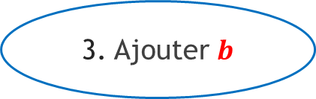



II. Définir une fonction
Petit rappel du chapitre sur les fonctions…
1. Formule explicite:
Une formule explicite est un programme de calcul qui fait intervenir l’antécédent et aboutit à l’image.
$f$ est la fonction
1. Choisir un nombre
$$x$$
2. Le multiplier par $a$
$$a x$$
3. Ajouter $b$
$$a x + b$$
$$x$$
$$a x + b$$

Slide 7
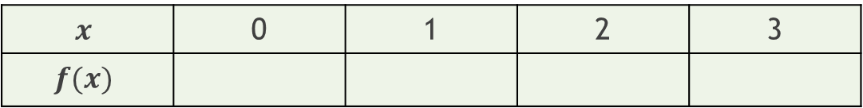
II. Définir une fonction
Petit rappel du chapitre sur les fonctions…
2. Tableau de valeurs:
Un tableau de valeurs comporte deux lignes.
Il associe à chaque nombre de la première ligne, son image sur la seconde ligne.
$$x$$ | 0 | 1 | 2 | 3
$$f(x)$$

Slide 8
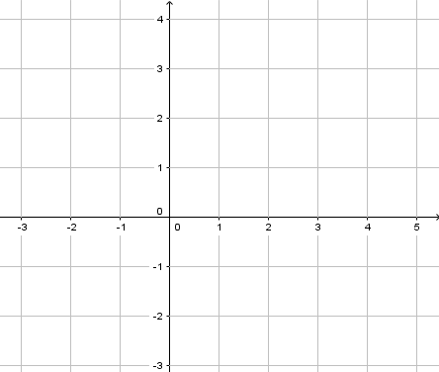


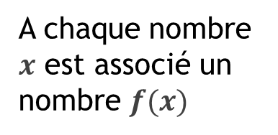
II. Définir une fonction
Petit rappel du chapitre sur les fonctions…
Axe des ordonnées
Valeur de $f(x)$
3. Une courbe:
A chaque nombre $x$ est associé un nombre $f(x)$
Axe des abscisses
Valeur de $x$

Slide 9




II. Représentation graphique
Propriété:
Une fonction affine est représentée par une droite.
$$x$$
$$a x + b$$
$a$ est le coefficient directeur
$b$ est l’ordonnée à l’origine

Slide 10
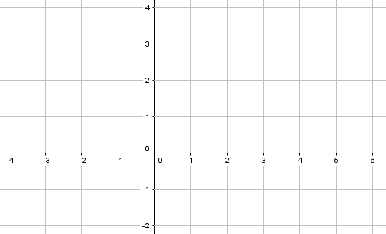




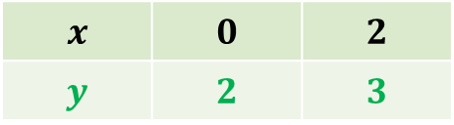
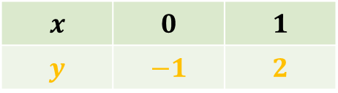

II. Représentation graphique
Exemples: * Tracer la droite $f:y=\frac{1}{2} x + 2$ * Tracer la droite $g:y= 3 x −1$
$$x$$ | $$0$$ | $$2$$
$$y$$ | $$2$$ | $$3$$
$$\frac{1}{2}$$
$$x$$ | $$0$$ | $$1$$
$$y$$ | $$−1$$ | $$2$$
1
$$2$$
$$3$$
$$−1$$
1

Slide 11
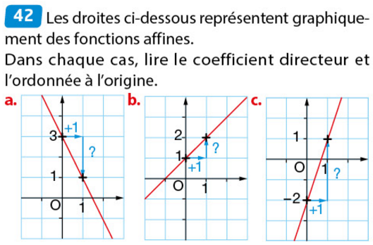
Exercices 42 page 327

Slide 12
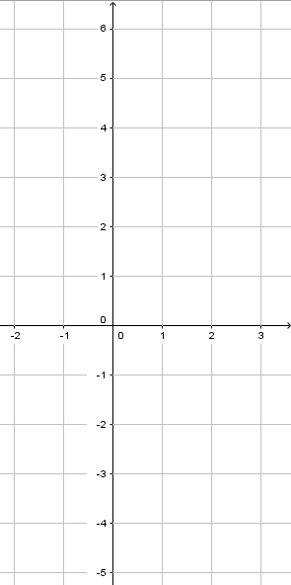
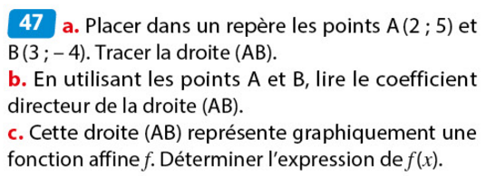
Exercices 47 page 327

Slide 13
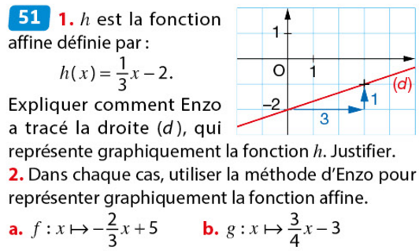
Exercices 51 page 327

Slide 14
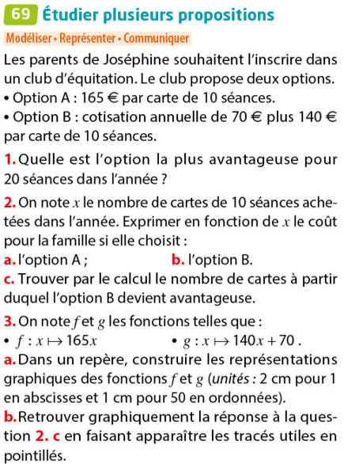
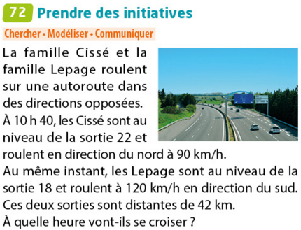
Exercices 69 & 72 page 330

Slide 15
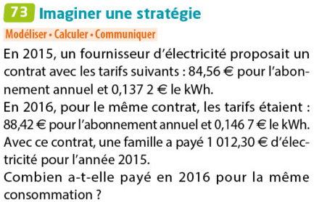
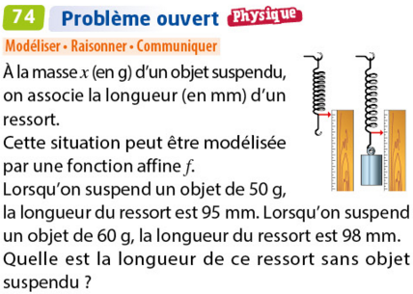
Exercices 73 & 74 page 330

Slide 16
C’est fini ☹

